Slide 1


义务教育《信息科技》七年级上册
第1单元 介绍互联网前世今生——互联网及其影响
项目 1
设计互联网简历
——互联网诞生与发展
学校：芜湖市第五十中学
授课人：陈玉萤

Slide 2

目 录
CONTENTS
1. 项目情景，明确学习主题
2. 项目准备，确定学习内容
3. 项目实施，梳理学习过程
4. 项目展示，分享学习成果

Slide 3

项目1 设计互联网简历——互联网的诞生与发展
第一部分
项目情景
明确主题
确定学习目标

Slide 4

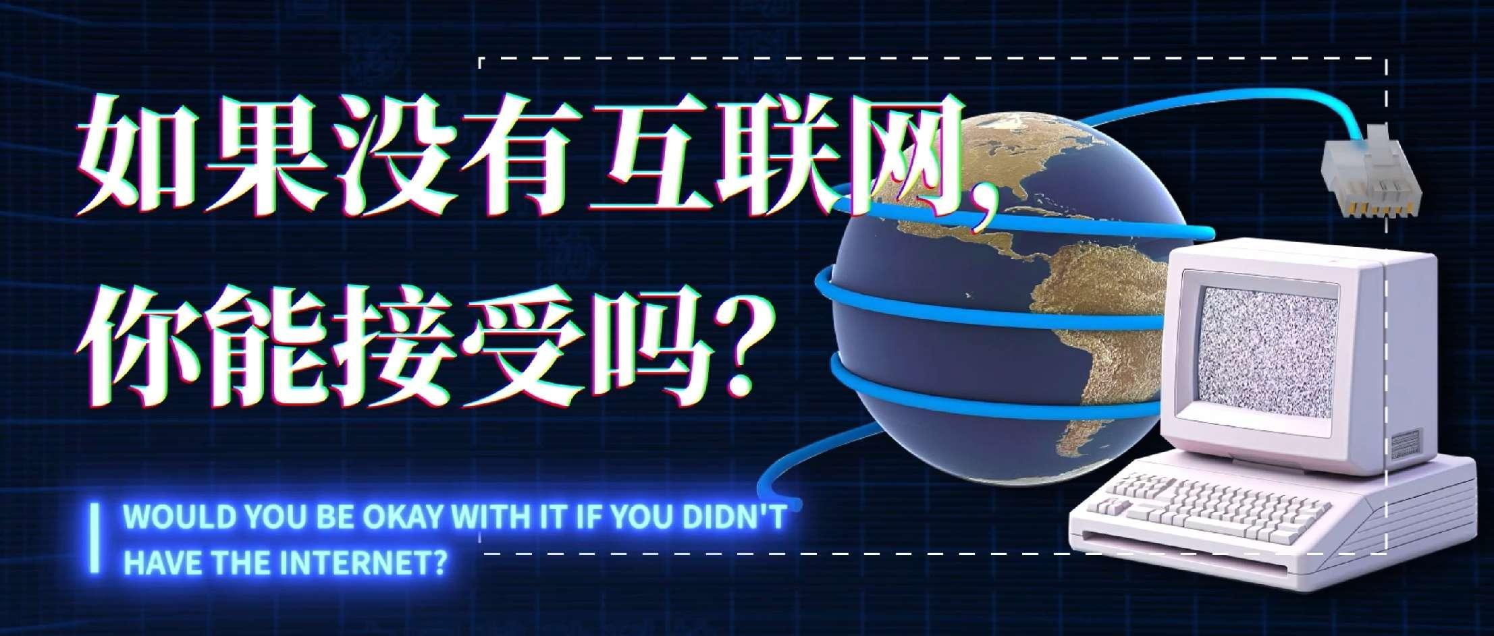
项目情景
从衣食住行，到娱乐消费，再到政务服务，互联网已经深度融合到了我们生活的每个角落，成为了不可或缺的一部分。那么，互联网是如何对我们的生活产生深远的影响的？如果没有了互联网，你的生活会是什么样的？

Slide 5

项目情景
核心问题
问题1：如果没有了互联网，你的生活会是什么样的？
问题2：什么是互联网？互联网从哪里来？互联网的发展历程是什么？
问题3：中国互联网发展中的重大事件有哪些？

Slide 6

项目情景
学习目标
1．素养目标
（1）了解互联网的起源与发展历程。
（2）知道中国互联网的发展历程。
（3）通过互联网的诞生与发展，认识互联网给社会发展带来的创新价值和潜力。
2．项目目标
通过了解互联网的诞生与发展，设计互联网简历。

Slide 7
项目1 设计互联网简历——互联网的诞生与发展
第二部分
项目准备
初步探究
明确学习内容

Slide 8
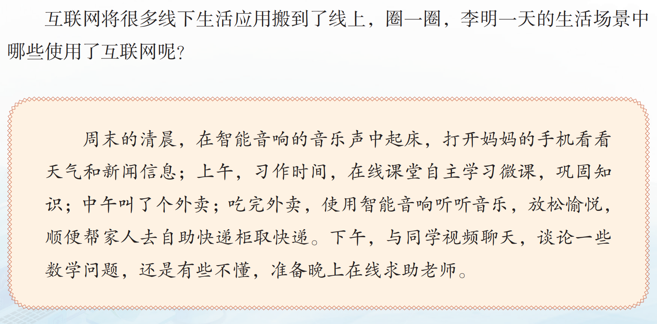
项目准备
1. 寻找身边的互联网

Slide 9
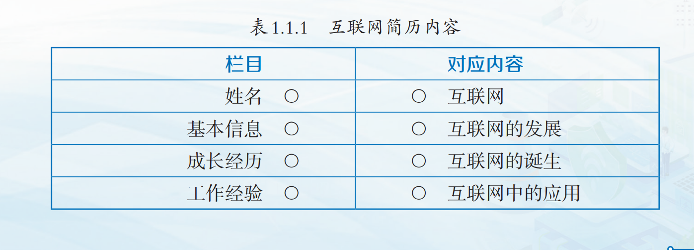

项目准备
2. 梳理互联网简历内容

Slide 10
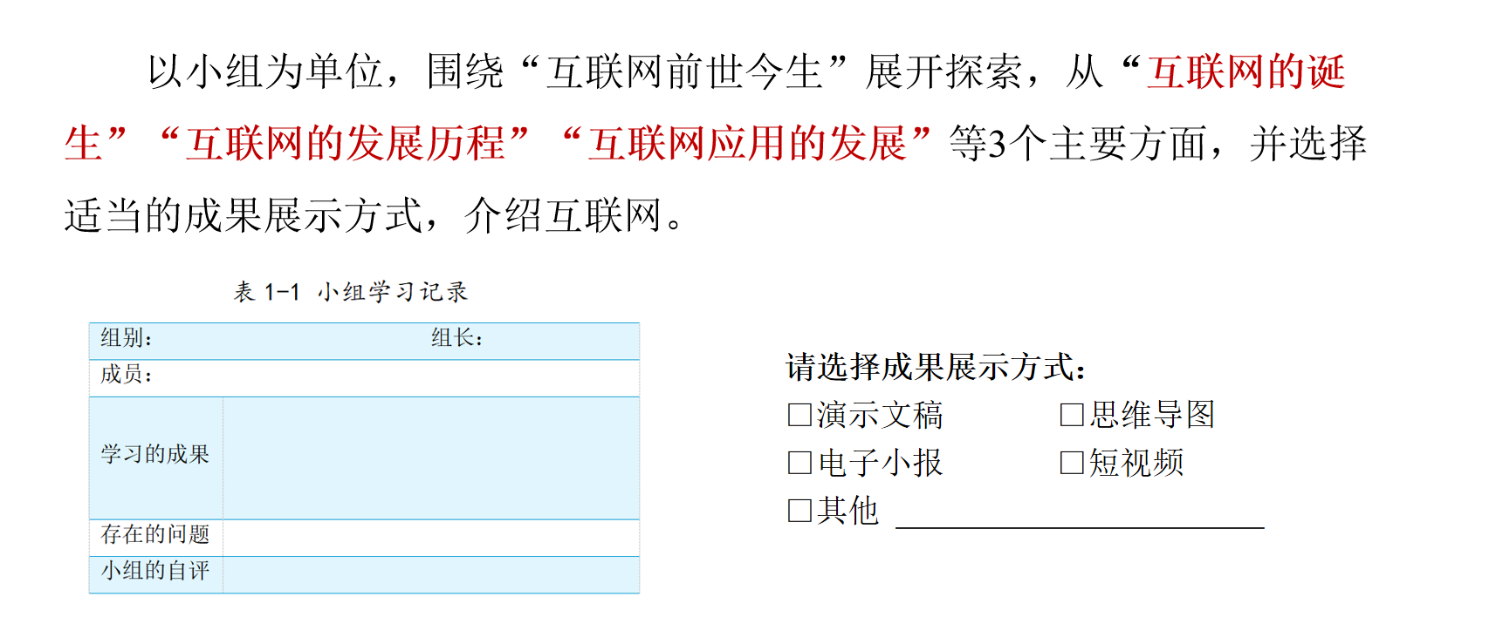

项目准备
3. 明确设计互联网简历思路

Slide 11
项目1 设计互联网简历——互联网的诞生与发展
第三部分
项目实施
深度学习
梳理互联网发展历程

Slide 12
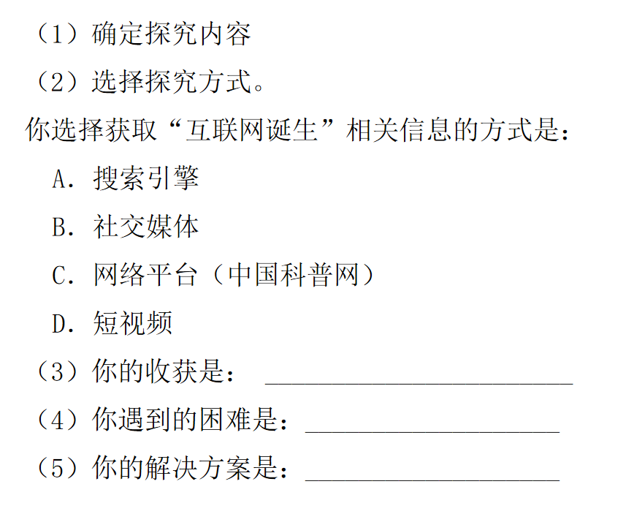

项目实施
探究互联网的诞生

Slide 13

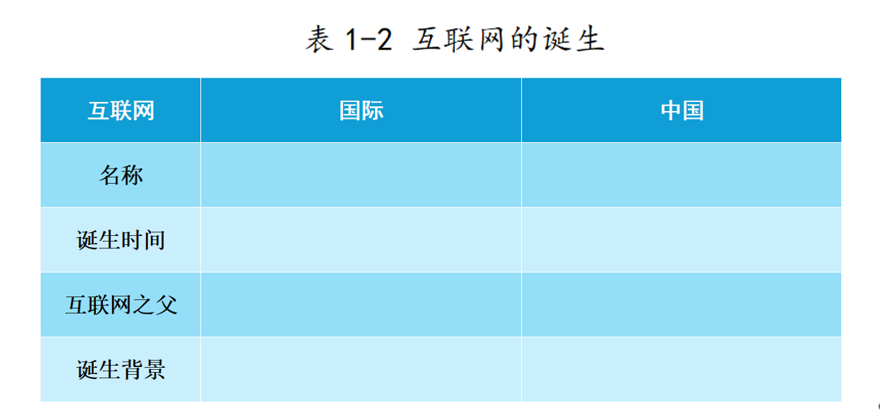
项目实施
介绍互联网的诞生

Slide 14
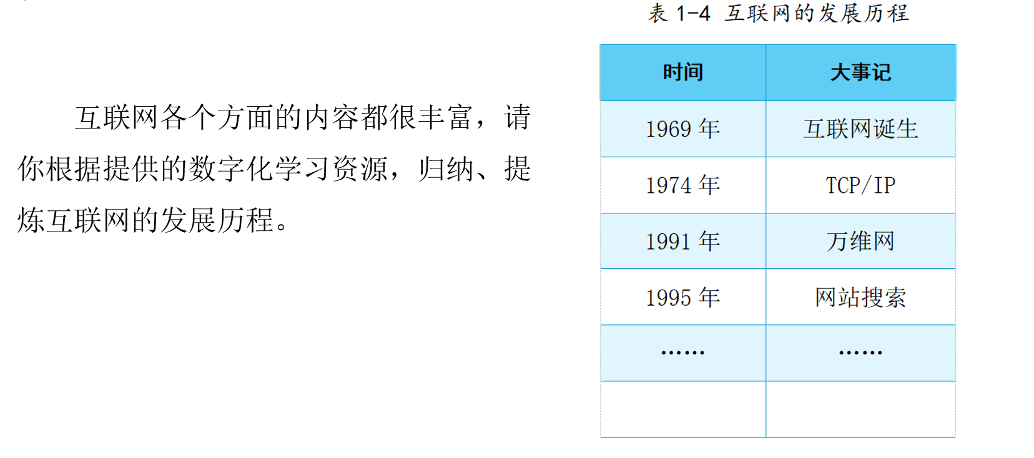

项目实施
探究互联网的发展历程

Slide 15
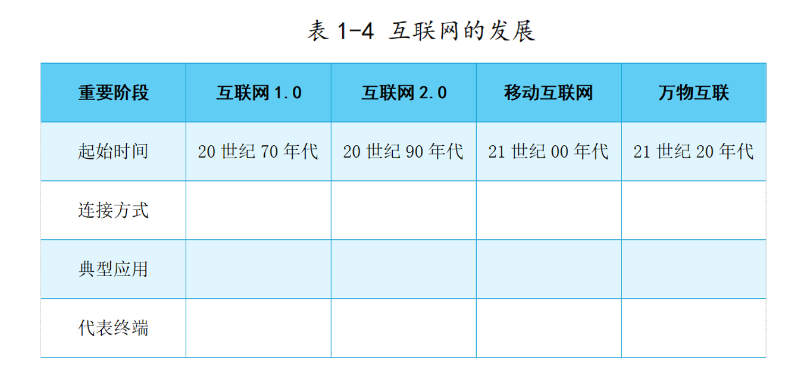
项目实施
梳理互联网的发展历程

Slide 16
项目1 设计互联网简历——互联网的诞生与发展
第四部分
项目评价
分享交流
项目评价总结

Slide 17
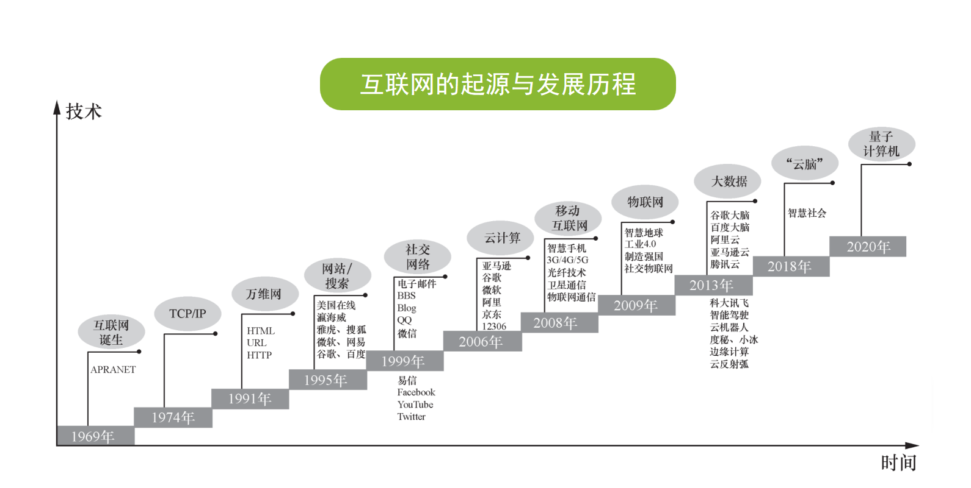
项目总结
梳理互联网的起源与发展历程

Slide 18
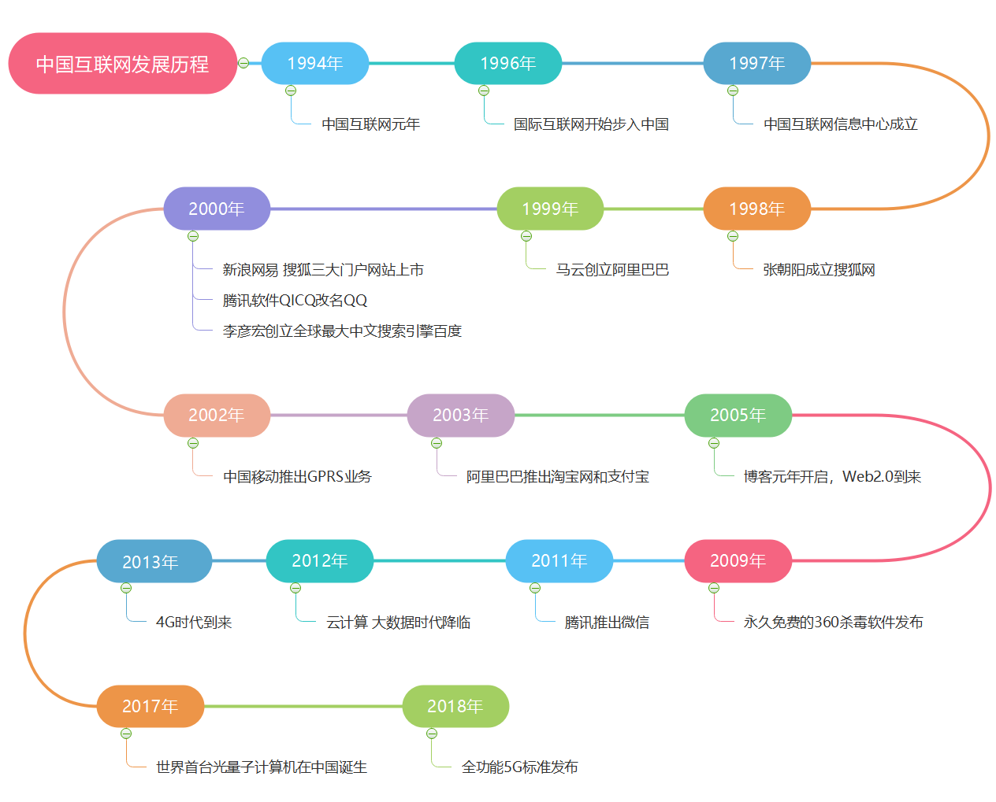
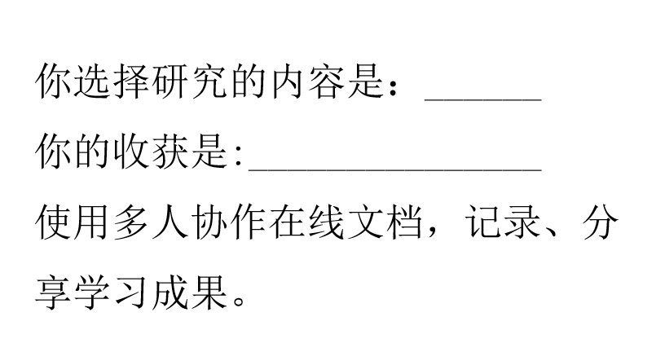
项目拓展
探究中国互联网的发展历程

Slide 19
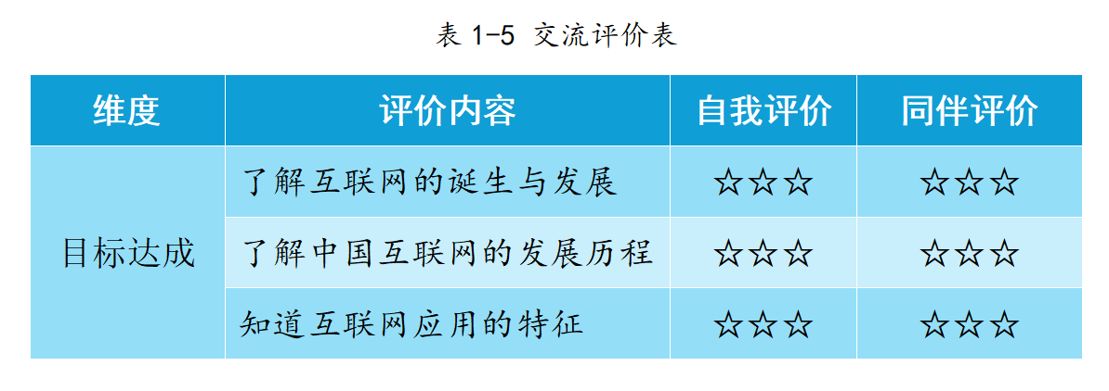
项目评价
你学会了吗？

Slide 20
义务教育《信息科技》七年级上册
第1单元 设计互联网简历——互联网的诞生与发展
项目 1
设计互联网简历
——互联网的诞生与发展
课 程 结 束

